Slide 1
Организация презентации продукта проектной деятельности
Назарова Л.С.,
руководитель структурного подразделения, учитель информатики МАОУ «Лицей №82 г. Челябинска»

Slide 2
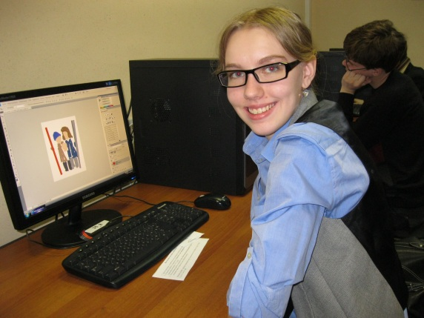
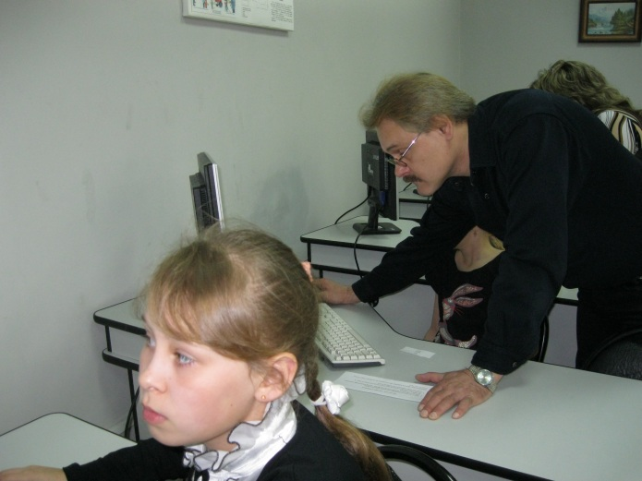
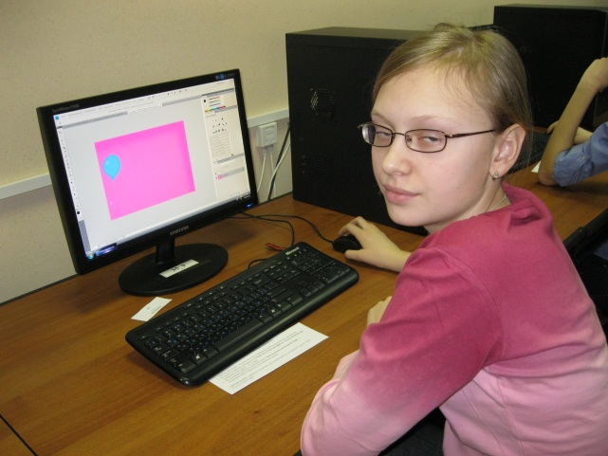
Проект направлен на получение конкретного запланированного результата — продукта, обладающего определёнными свойствами и необходимого для конкретного использования
Реализацию проектных работ предваряет представление о будущем проекте, планирование процесса создания продукта и реализации этого плана. Результат проекта должен быть точно соотнесён со всеми характеристиками, сформулированными в его замысле

Slide 3

Материалы, которые должны быть подготовлены к защите проекта:
1) продукт проектной деятельности;
2) пояснительная записка о работе над проектом
3) приложения
3) краткий отзыв руководителя,
при наличии в выполненной работе соответствующих оснований в отзыве может быть также отмечена новизна подхода и/или полученных решений, актуальность и практическая значимость полученных результатов.

Slide 4

продукт проектной деятельности – это воплощение найденного автором оптимального способа решения проблемы;
продукт, в конечном счете, это то ради чего задуман проект, это главный результат работы;
продукт может быть разнообразным. Важно, чтобы продукт мог быть применён на практике и решал поставленную проблему.

Slide 5
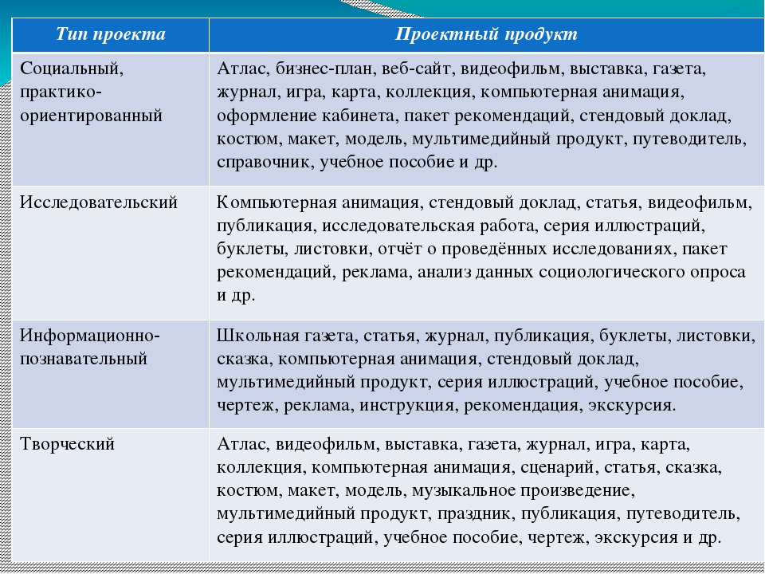

Slide 6
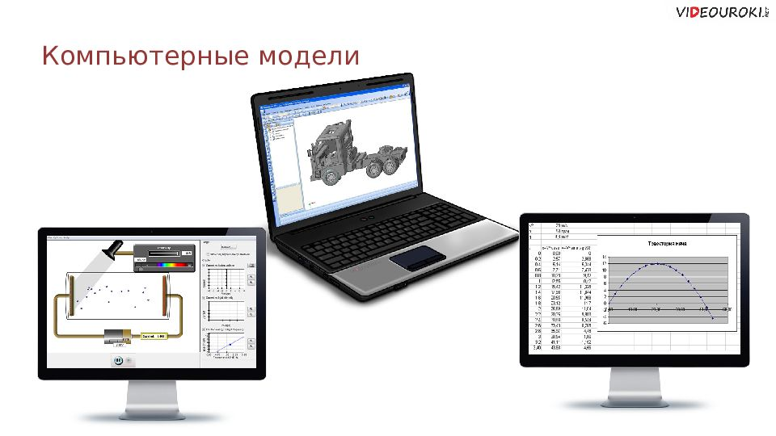
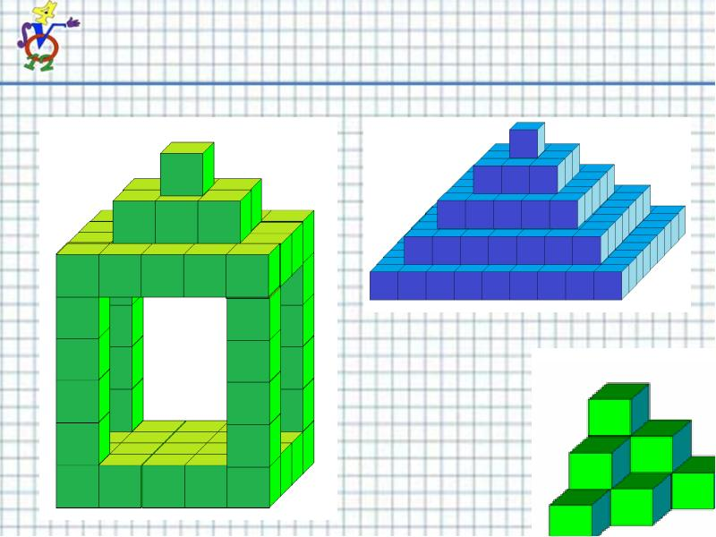
Результат проектной деятельности
материальный – модели, макеты, поделки, иллюстрированные альбомы, плакаты, картины, скульптуры, другие творческие произведения, в том числе видеофильмы, компьютерные презентации и т.п.;
действенный – мероприятия (спектакли, игры, экскурсии, викторины, соревнования, тематические вечера, литературные гостиные, концерты и т.п.);
письменный – статьи, брошюры, литературные произведения. К ним также можно отнести созданные в ходе проекта и размещенные в Интернете сайты и т.п.

Slide 7
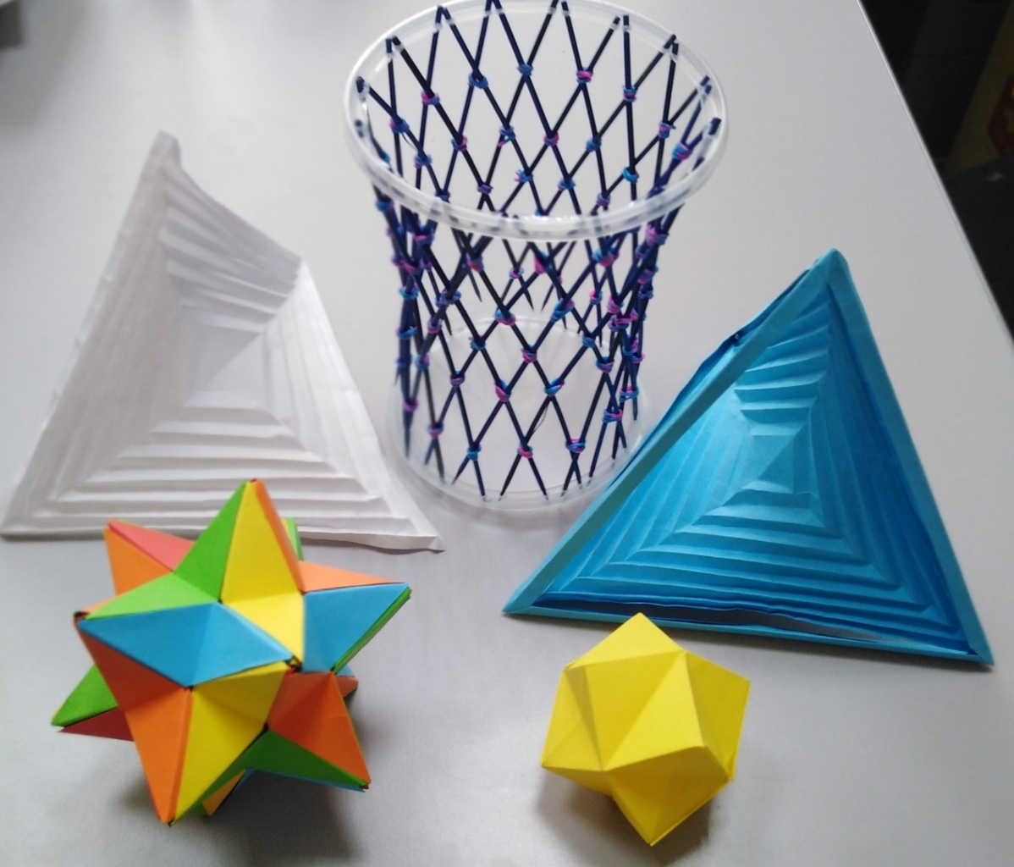
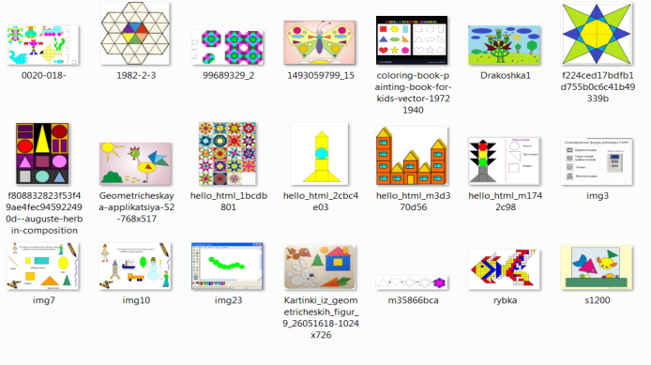
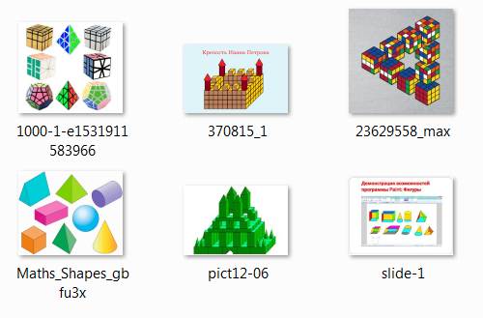
Проект «Необычные геометрические фигуры»
Тип проекта: информационно-познавательный
Цель проекта: Изучение необычных фигур в архитектуре и в нашей жизни.
Задачи:
1.Собрать информацию о необычных геометрических фигурах в интернет – сети.
2.Выявить какие необычные геометрические фигуры чаще всего встречаются в нашей жизни, в архитектуре.
3. Сделать геометрические фигуры из подручных средств , которые можно показать подрастающему поколению на уроке математики и информатики.

Slide 8
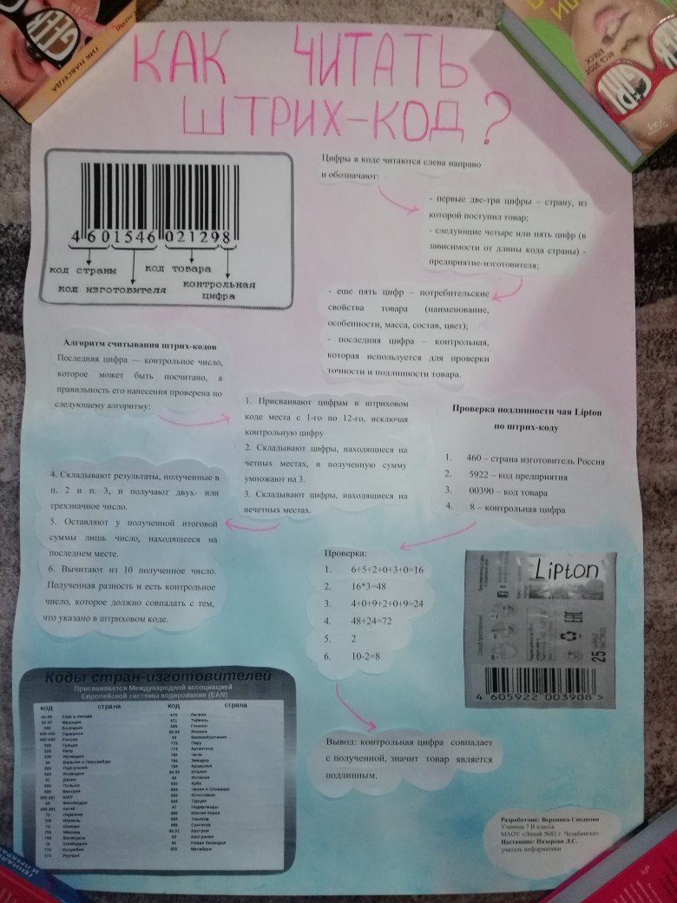
Плакат
Тема проекта «О чем расскажет штрих-код»

Slide 9
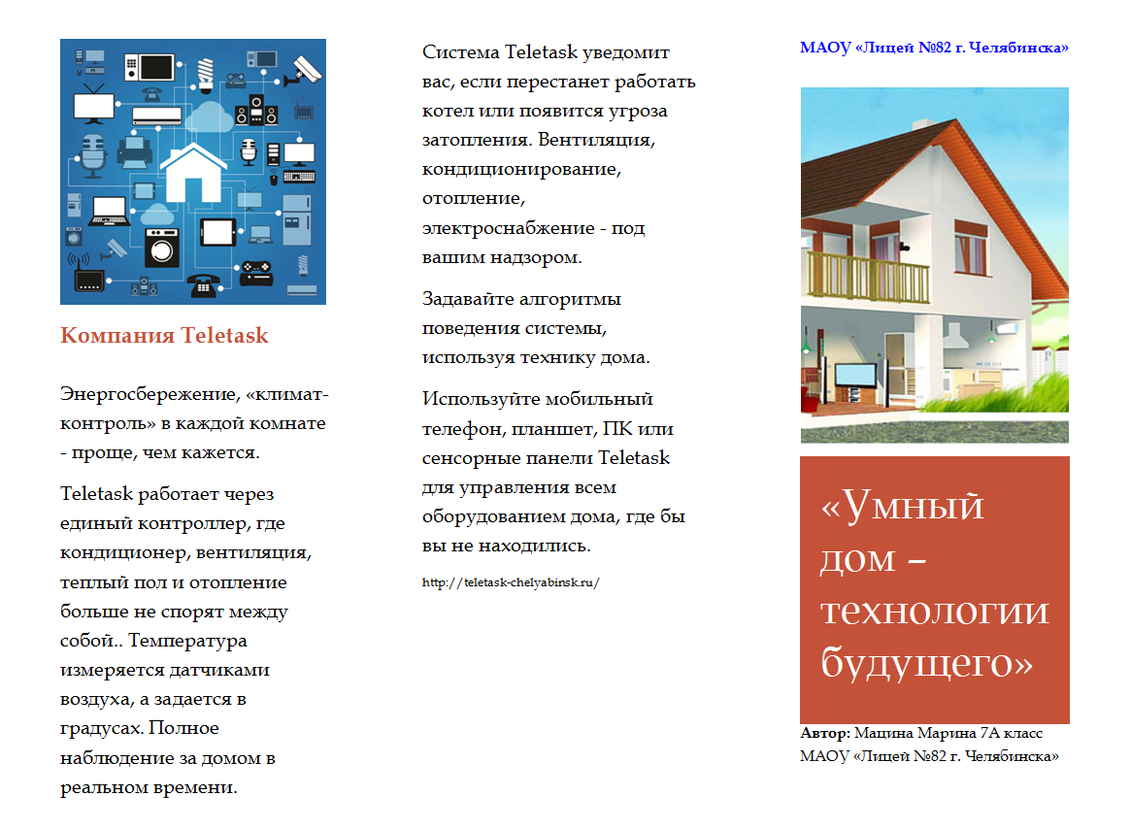
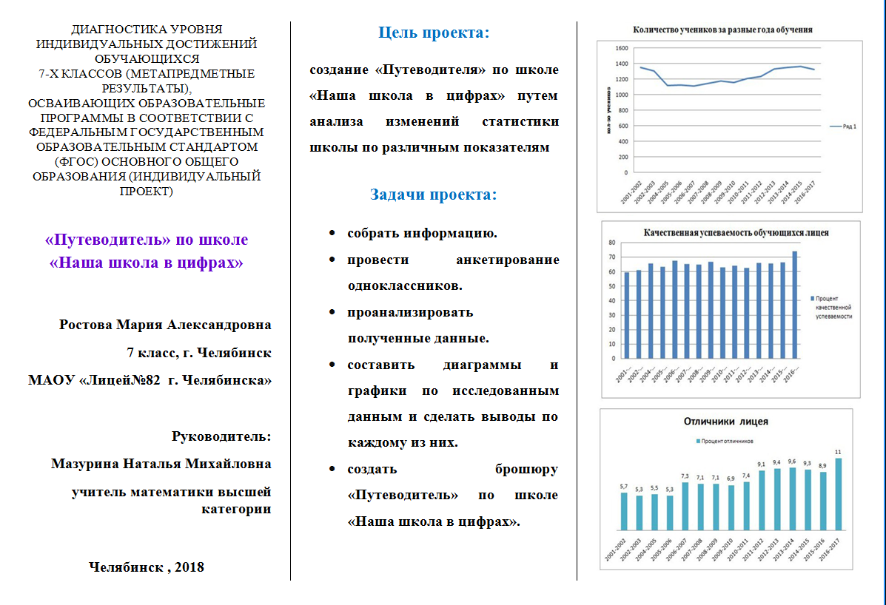
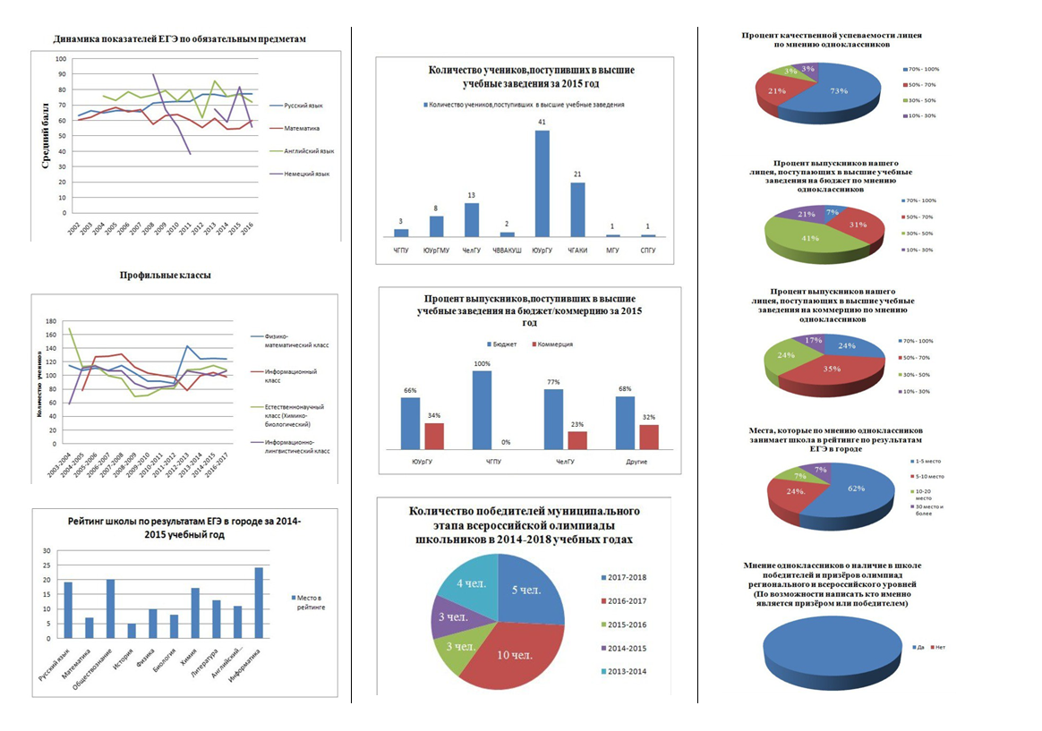
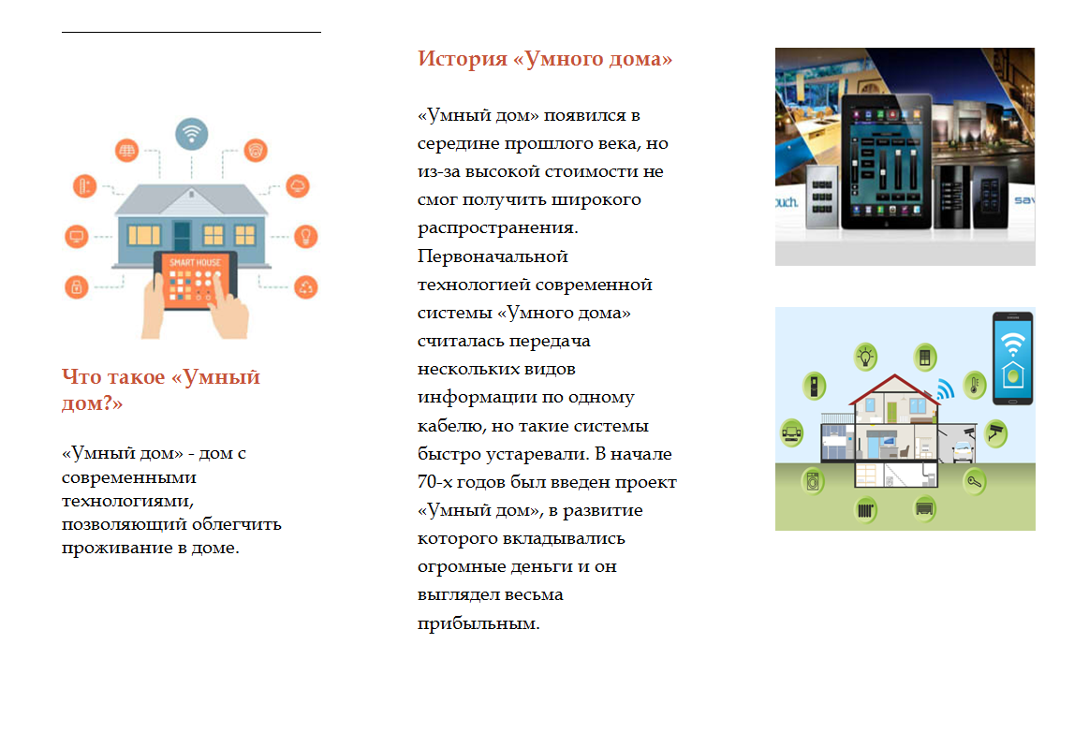
Буклеты

Slide 10
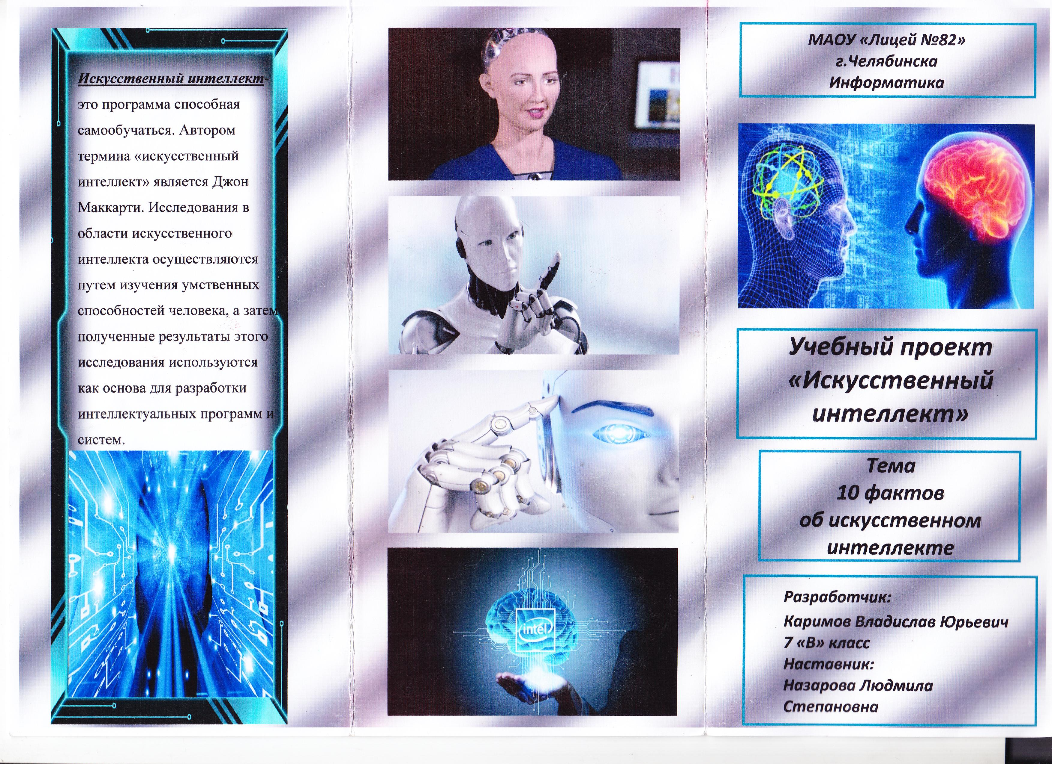
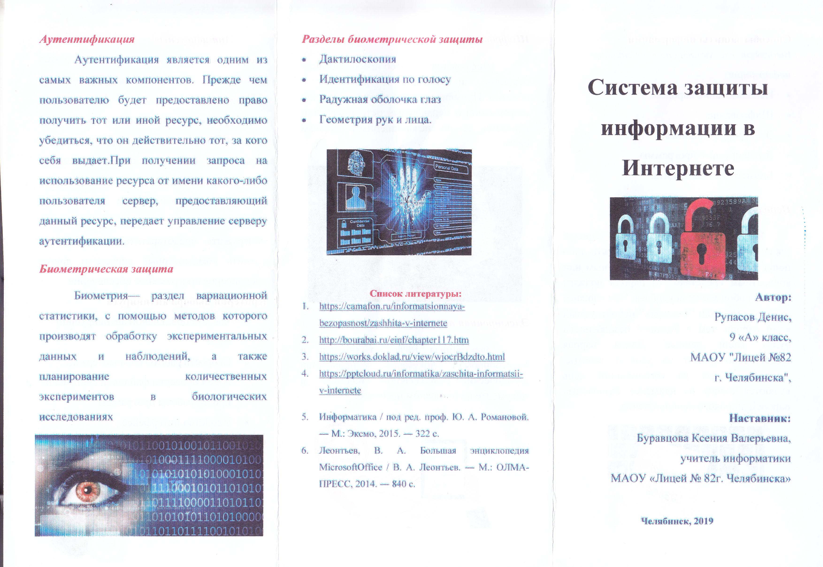
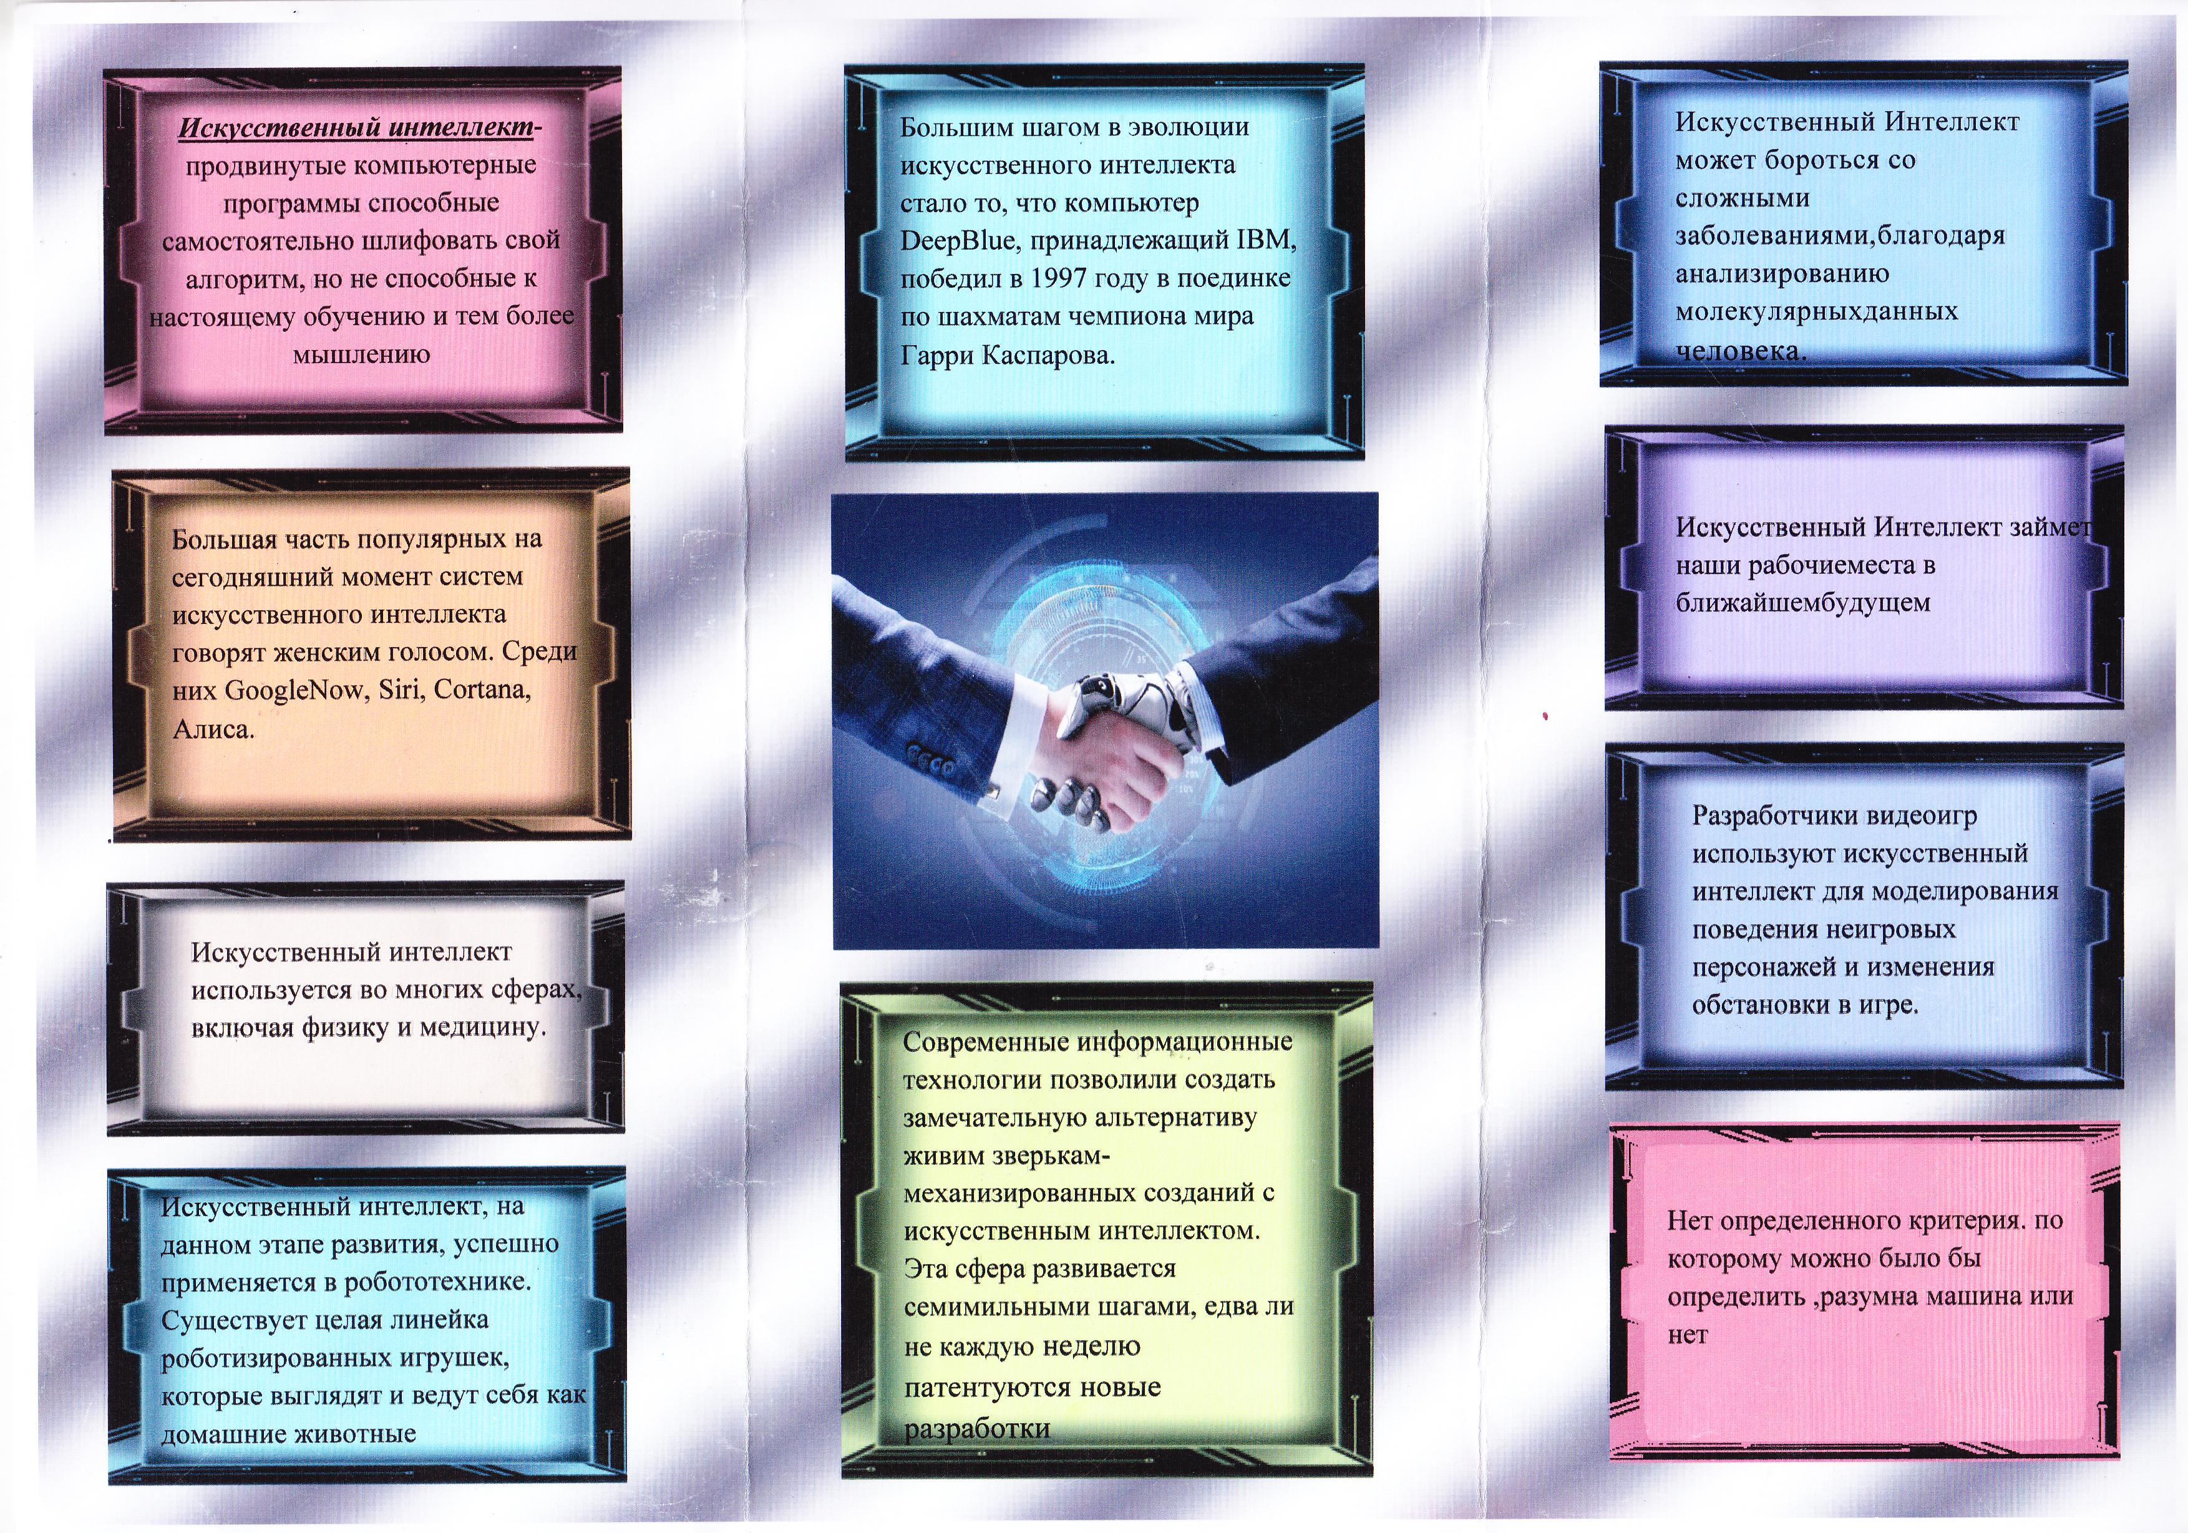
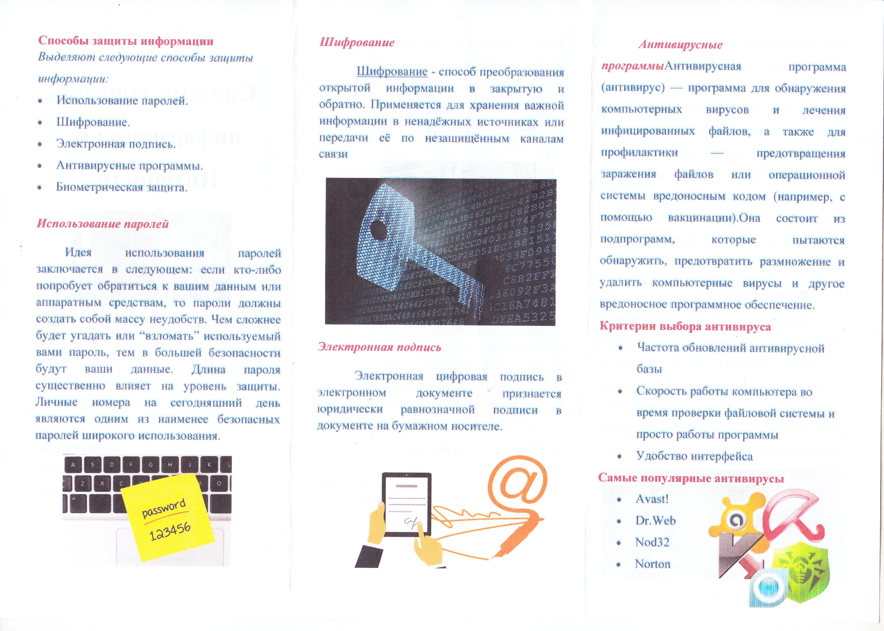
Буклеты

Slide 11
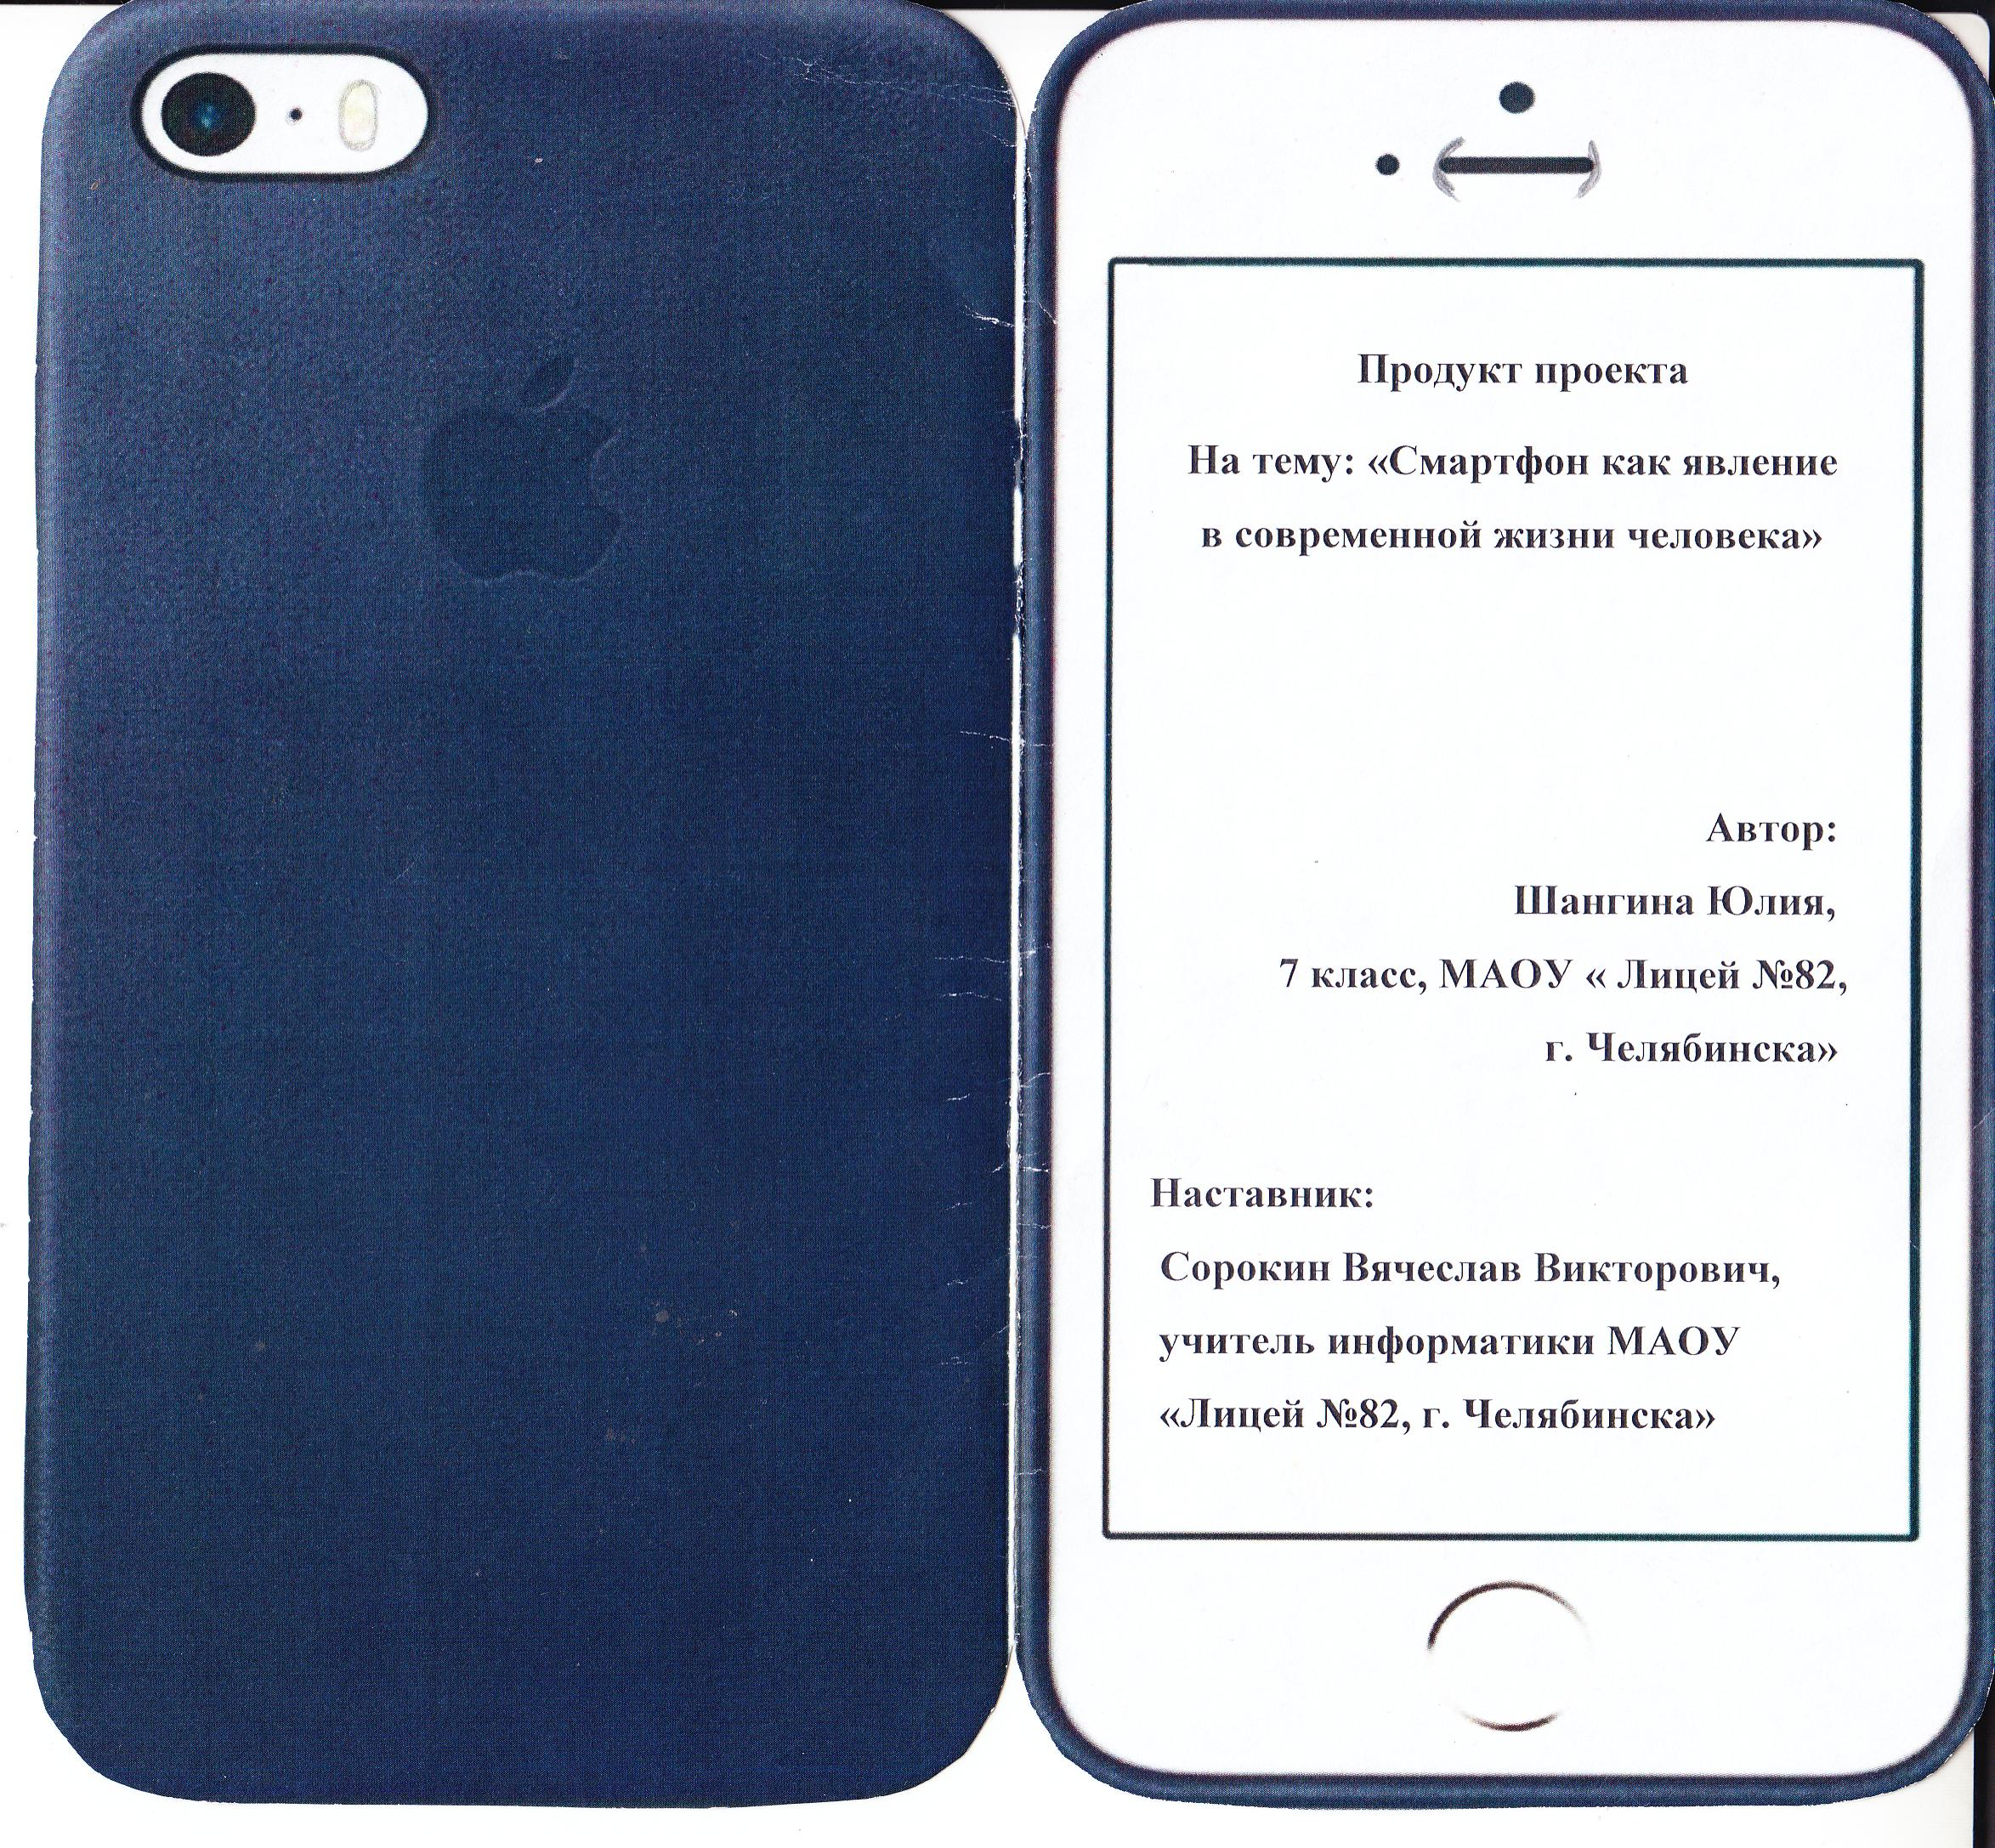
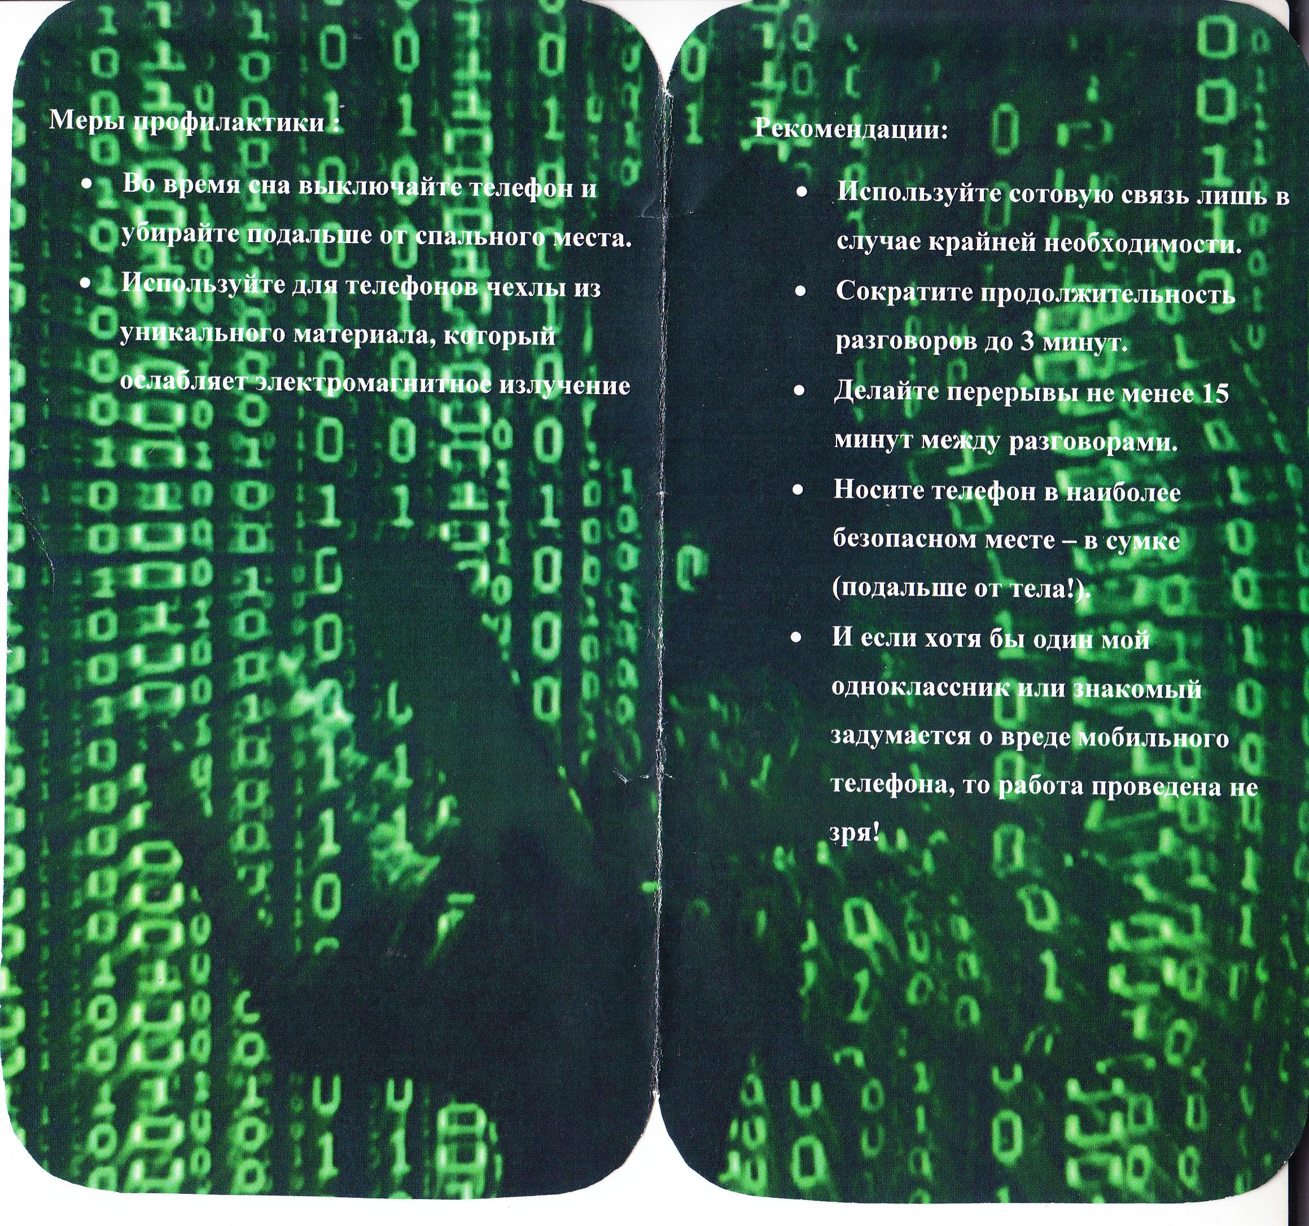
Буклеты

Slide 12
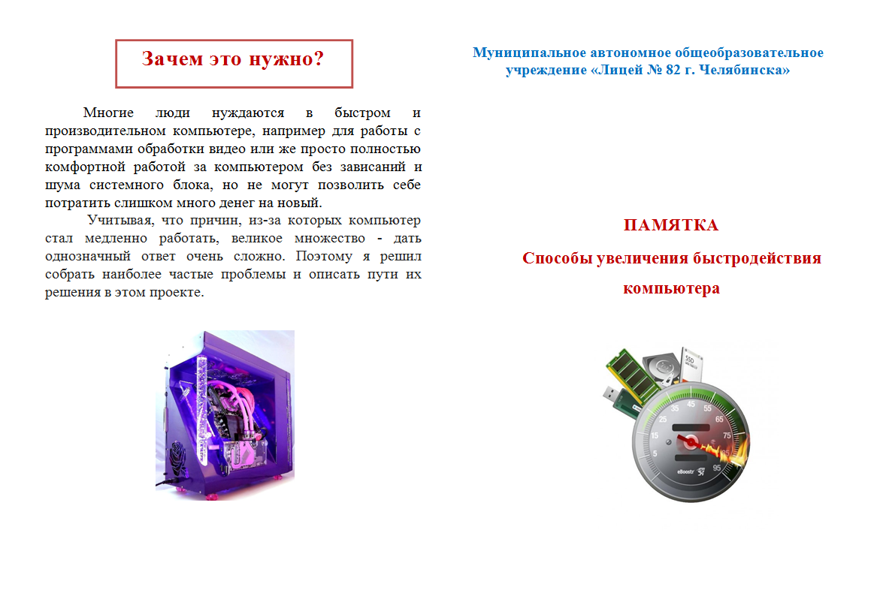
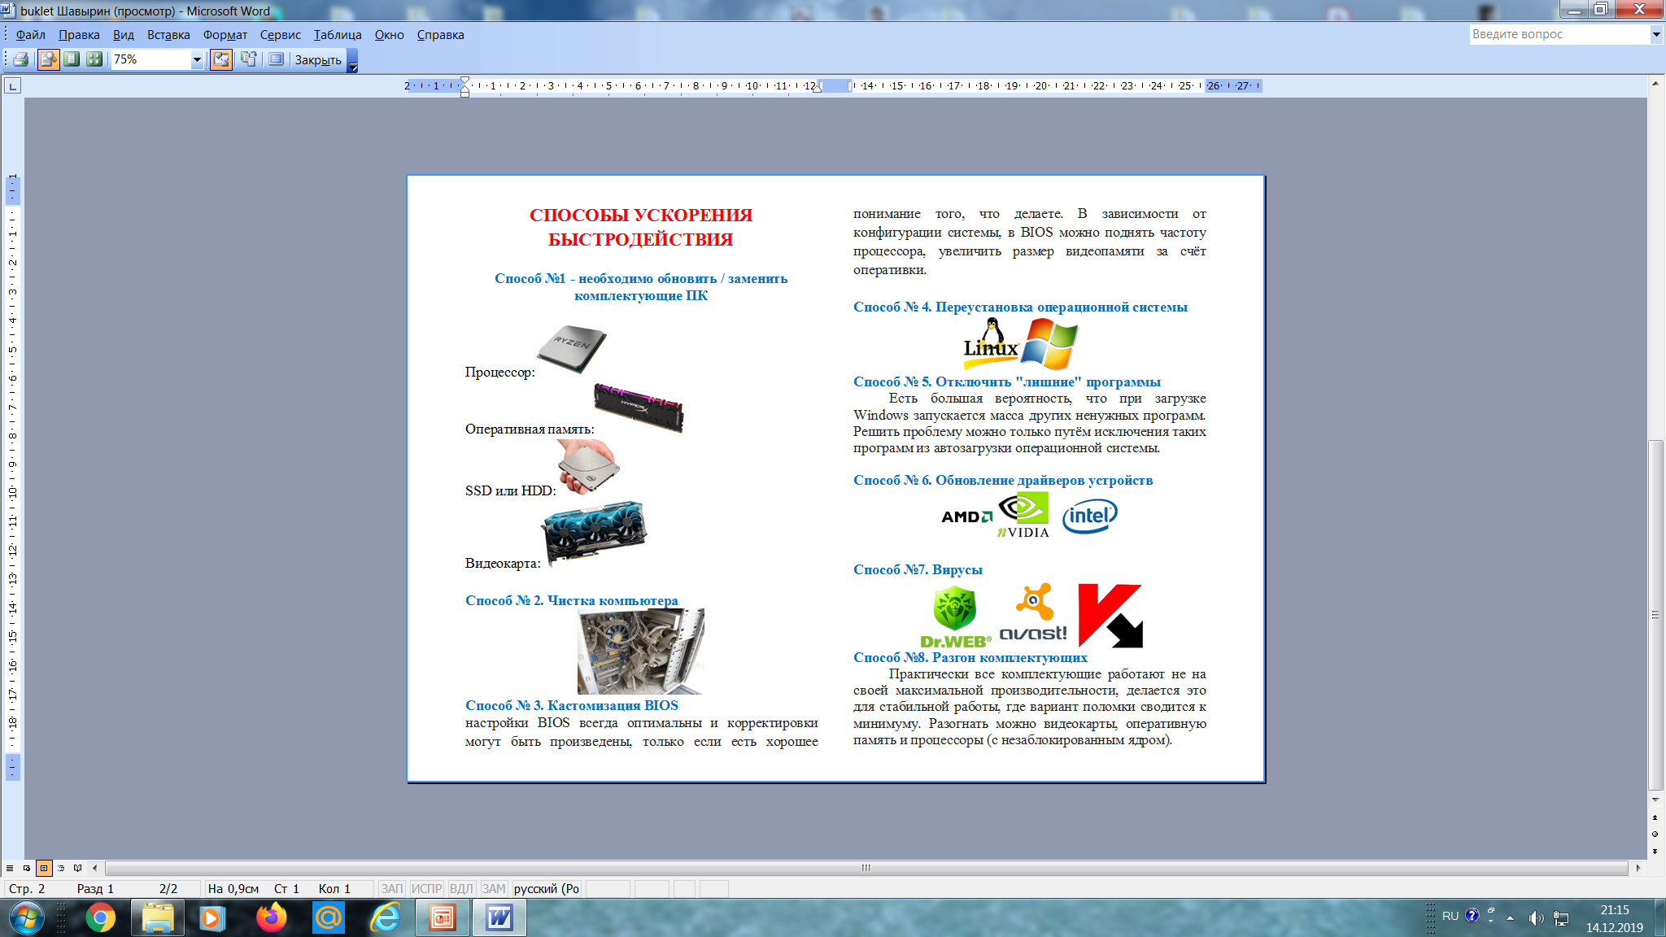
Памятка
Тема: Способы ускорения быстродействия компьютера
Тип проекта: информационно-познавательный

Slide 13
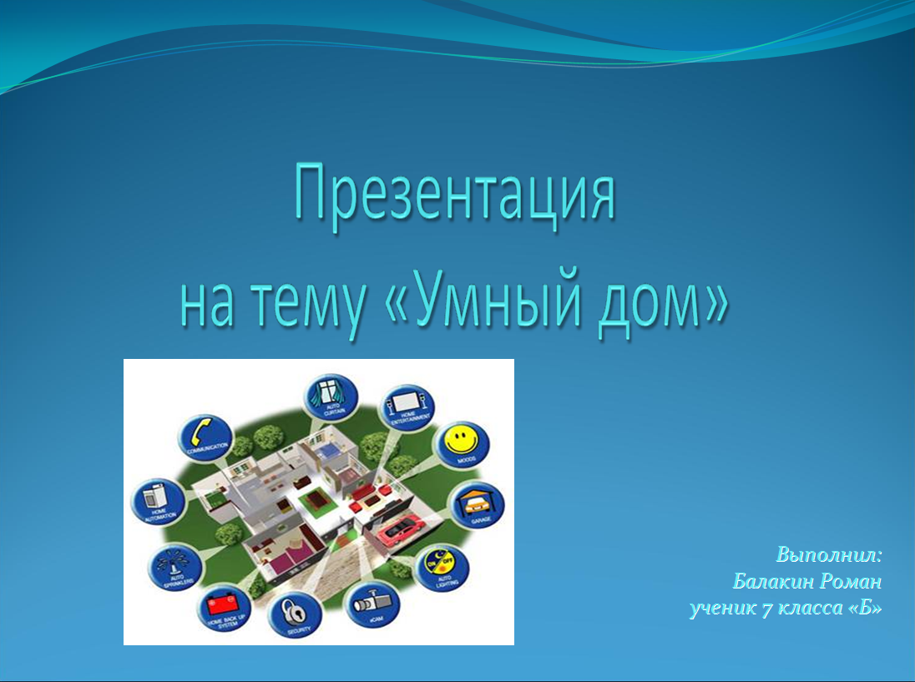
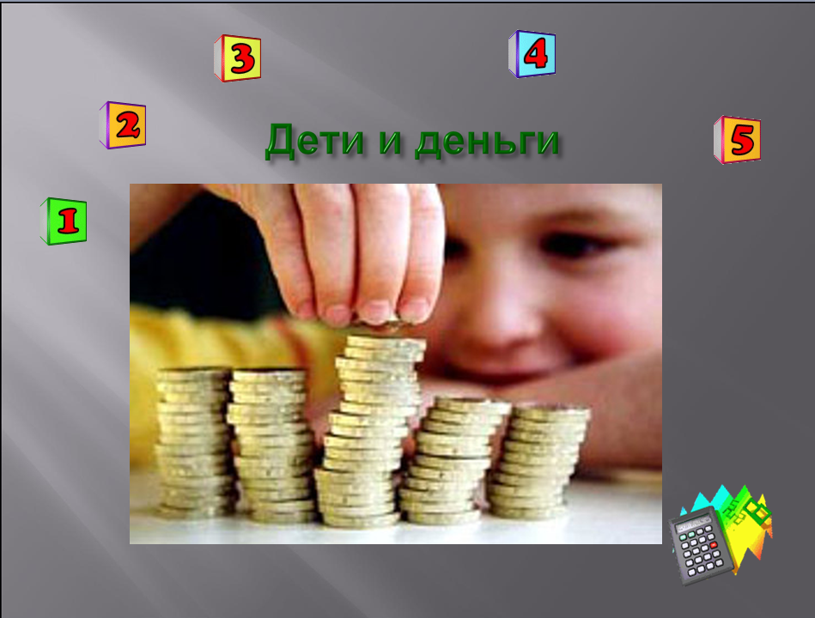
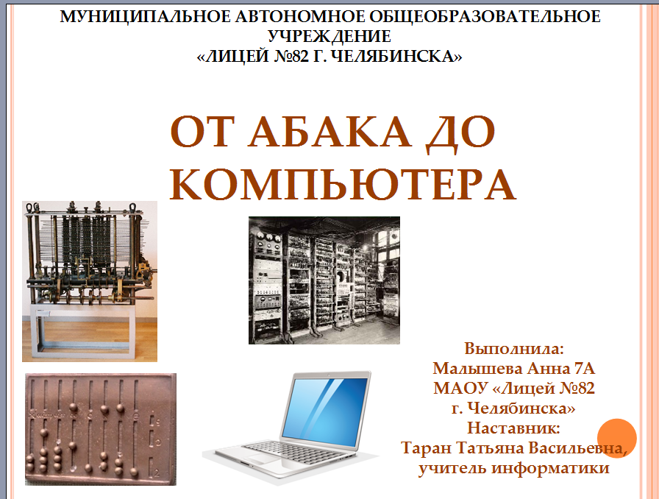
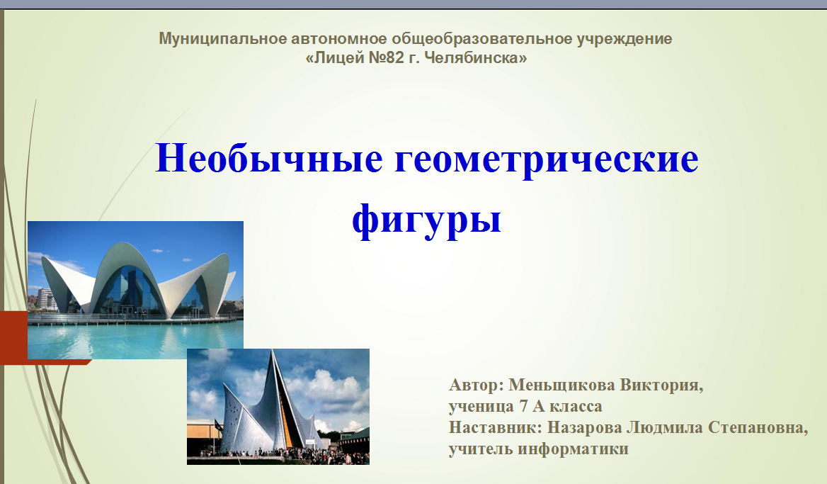
Презентации

Slide 14
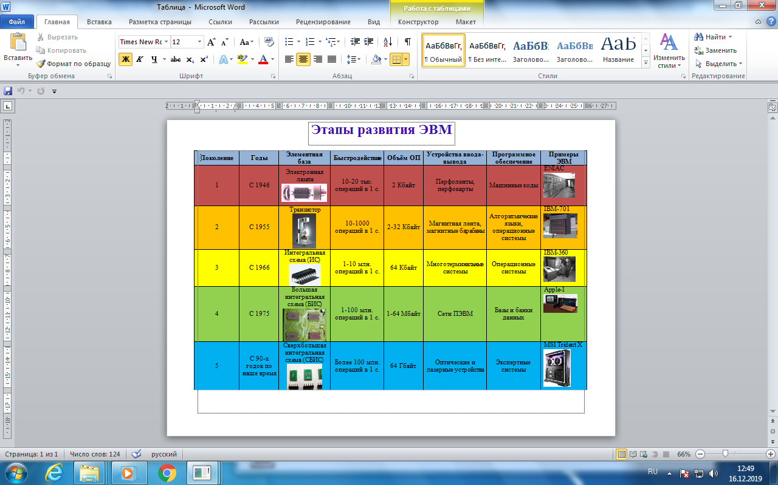
Обобщающая таблица
Тема: История развития вычислительной техники
Тип проекта: информационно-познавательный

Slide 15
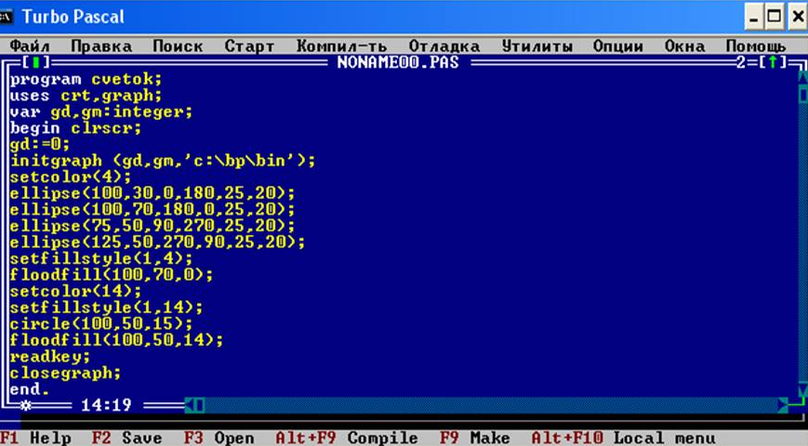
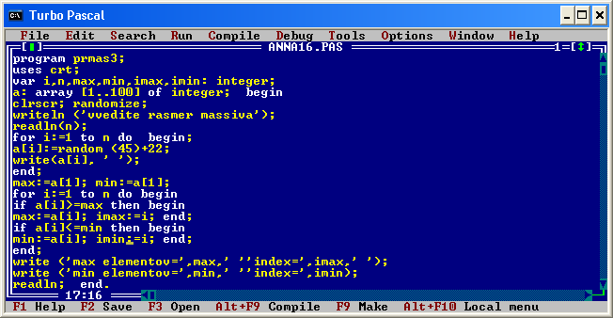
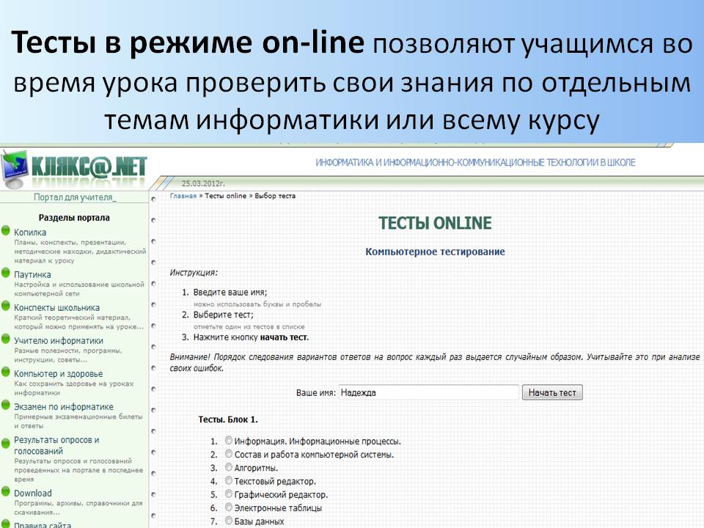
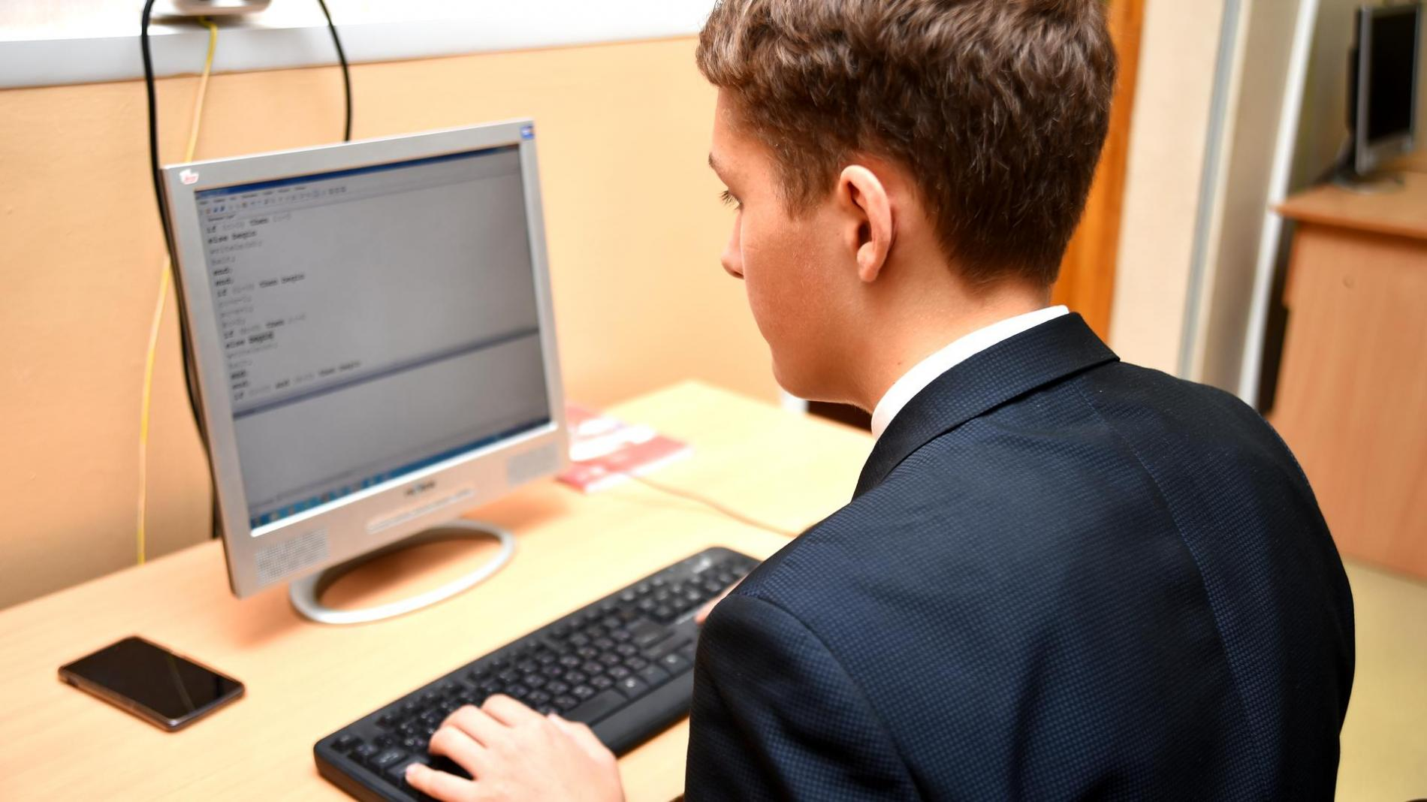
Программа теста

Slide 16
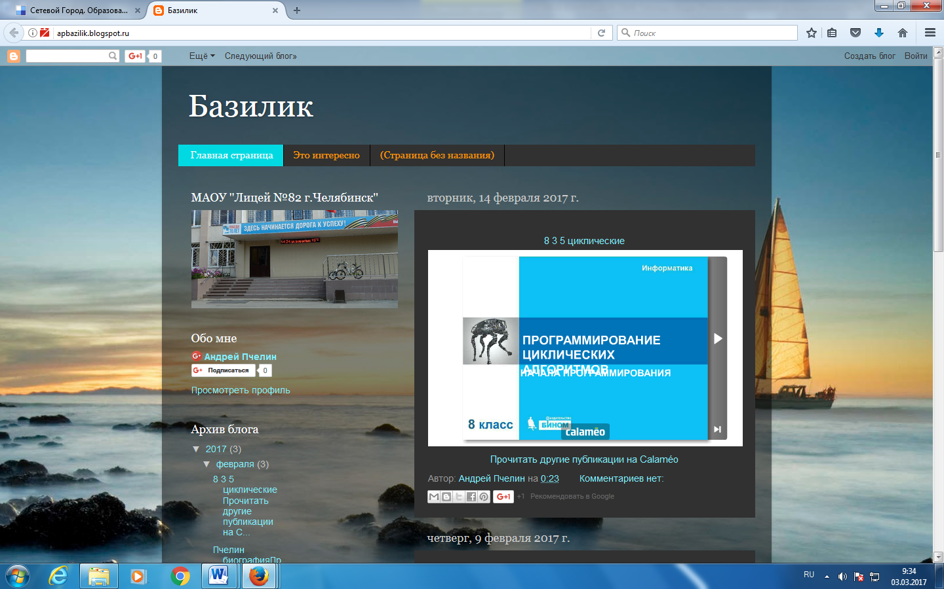
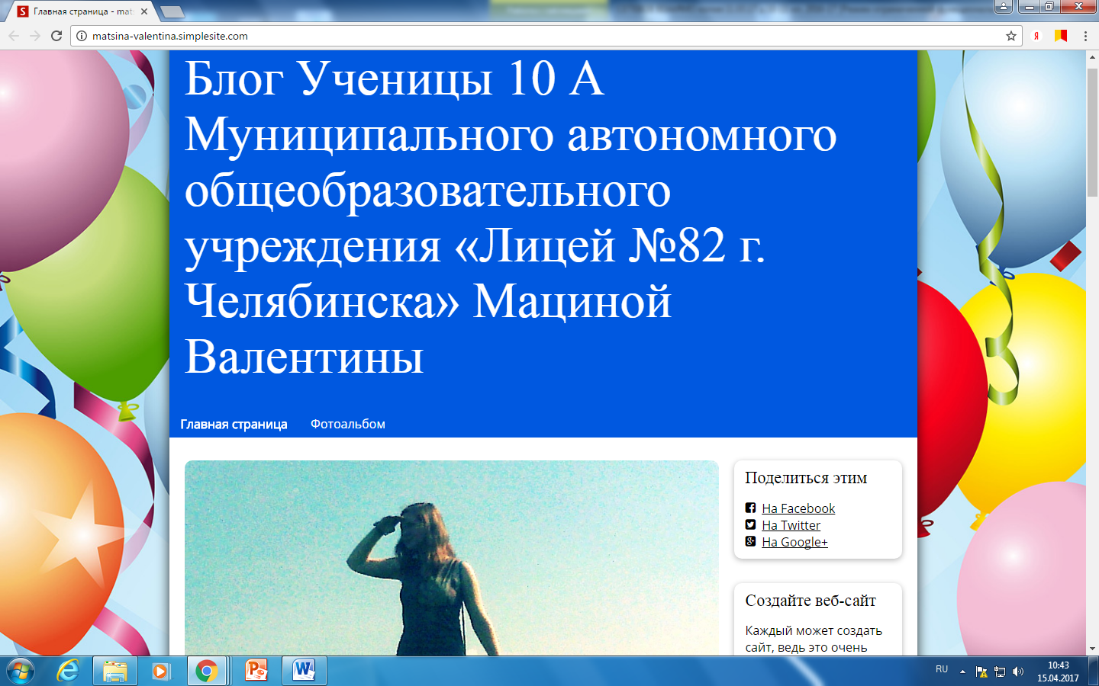
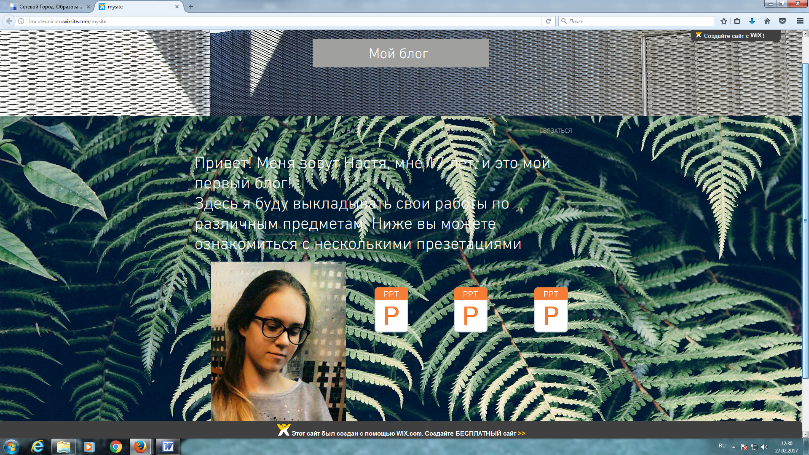
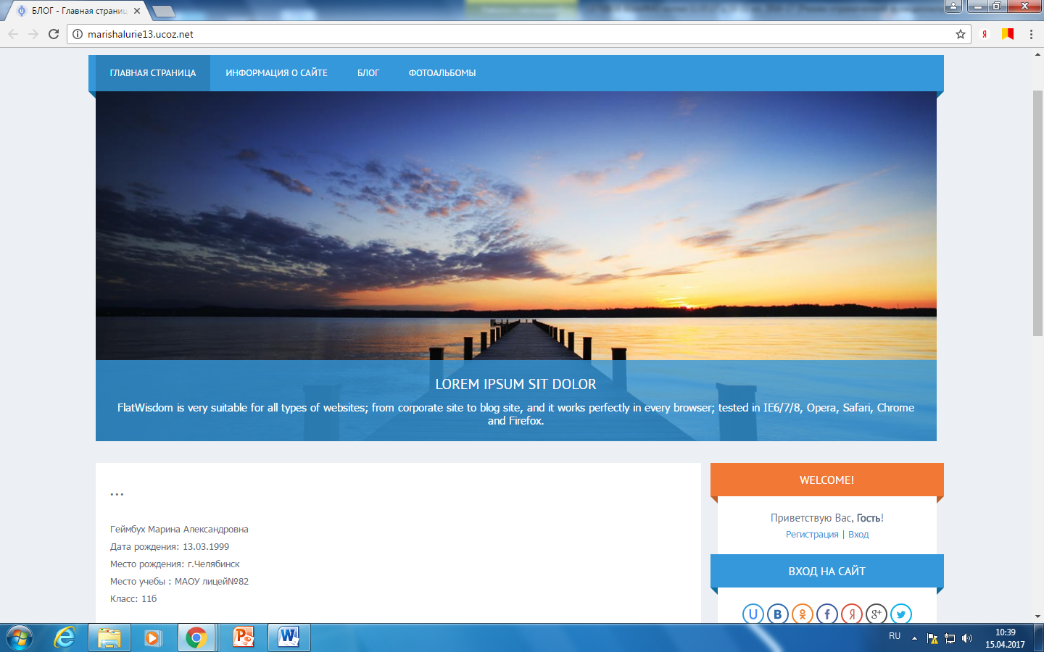
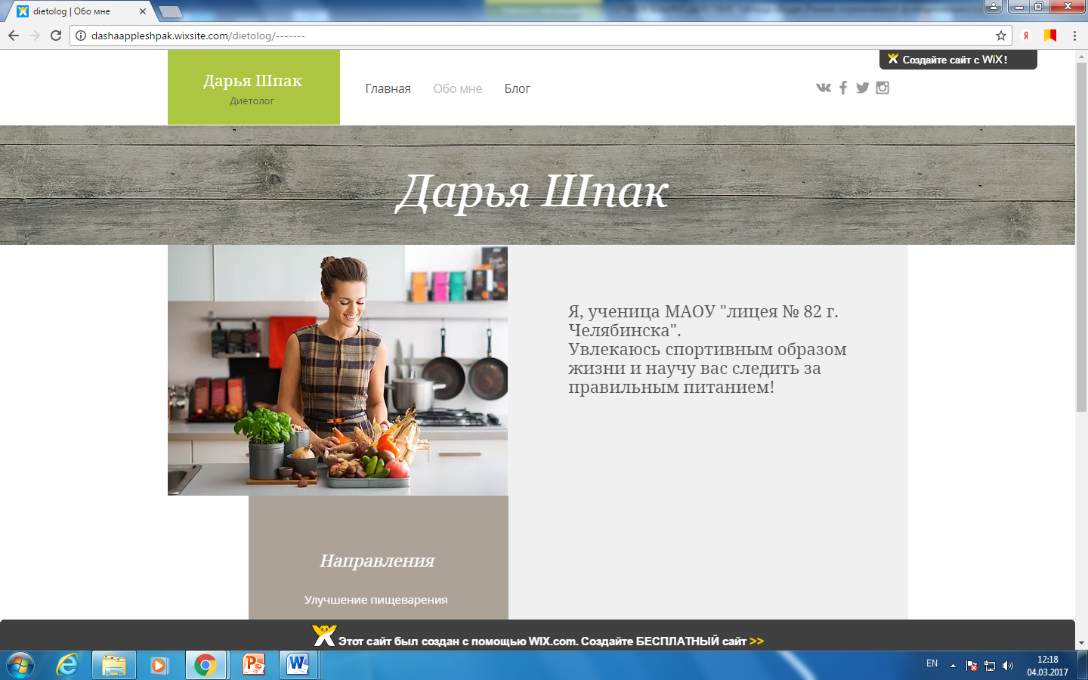
Сайт или блог

Slide 17
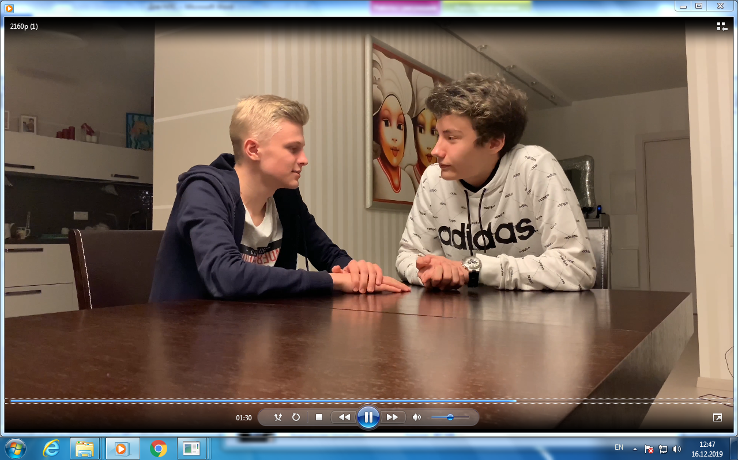
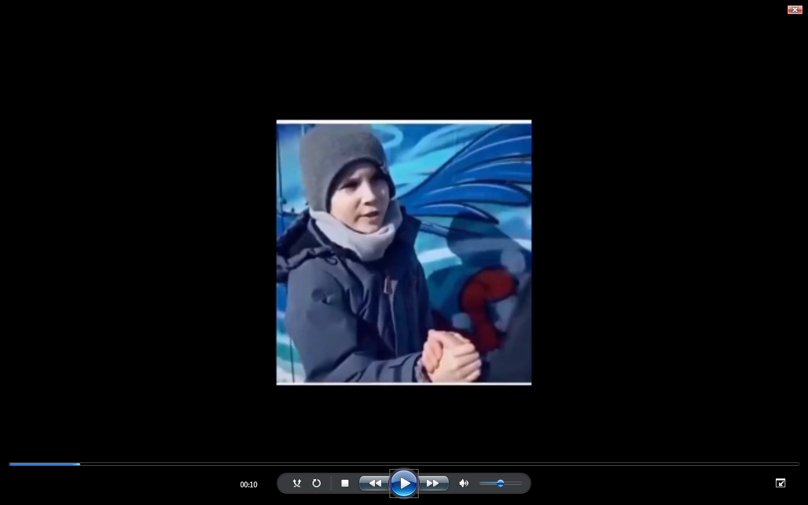
Видеоролик
Тема: Социальная видеореклама
Тип проекта: информационно-познавательный
Продукт: Социальный видеоролик «За дружбу спасибо не говорят»

Slide 18
Условия успешности публичной презентации продукта проектной работы
Правильно построить свою речь – коротко и ясно излагать свои мысли
Соблюдать регламент
Строить защиту по указанным критериям оценивания проекта

Slide 19
Преимущества проектной деятельности в школе
В корне меняются отношения «учитель – ученик»
Возможность использования различных дидактических подходов
По мере выполнения работы интерес к предмету у учащихся возрастает
Проекты сплачивают детей, развивают коммуникабельность, умение работать в команде и ответственность за совместную работу.
Возможность обучаться на собственном опыте и опыте других
Видимый результат приносит удовлетворение учащимся
Многие работы учащиеся совместно с учителем дорабатывают и участвуют с ними в НОУ, Всероссийском форуме научной молодёжи «Шаг в будущее»

Slide 20
Расскажи – и я забуду,
Покажи – и я запомню,
Дай попробовать – и я пойму.
Конфуций

Slide 21
СПАСИБО
ЗА ВНИМАНИЕ!

